Slide 1
Vastakkainasettelun purkaminen ja toimivien väestösuhteiden edistäminen dialogilla ja sovittelulla #depolarize #depolarizeFI #rohkeatekija #naapuridialogit

Slide 2
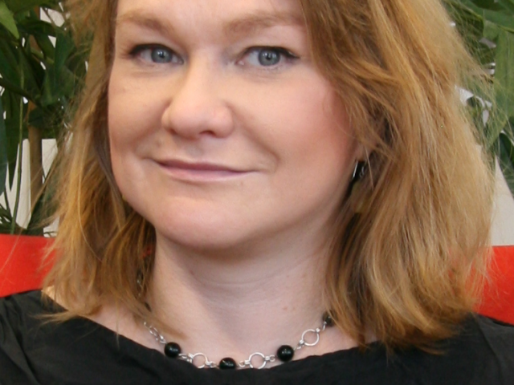

Slide 3
Asiakkaiden asumisen ja naapuruuden ongelmat,
PYYNNÖT: NEUVONTA JA OPASTUS
Monikulttuuristen työyhteisöjen ongelmat: kulttuuritörmäykset?
PYYNNÖT: MONIKULTUURISUUSKOULUTUS
ILMIÖT, JOIHIN ALETTIIN KEHITTÄÄ TYÖKALUJA:
Monikulttuuriseksi koetut konfliktit
Työnteon sujuvuus
Asumisviihtyvyys
Olisiko joku kirja, jossa kerrotaan, kuinka elää Suomessa tekemättä virheitä?
En mä tiedä mitään siitä, miten siellä Nigeriassa!

Slide 4
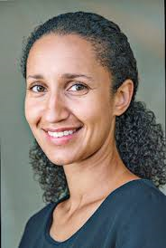
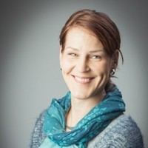
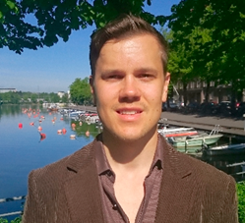
ILMIÖT, JOIHIN KEHITETTIIN TYÖKALUJA:
Monikulttuuriseksi koetut konfliktit
Asumisviihtyvyys

Slide 5
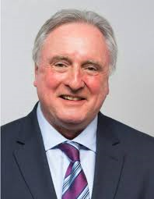
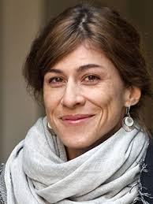
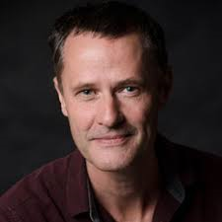
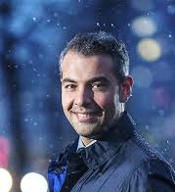
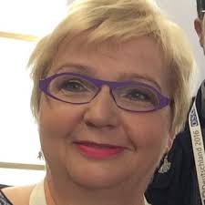
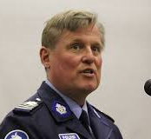
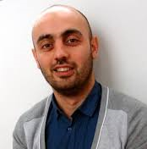
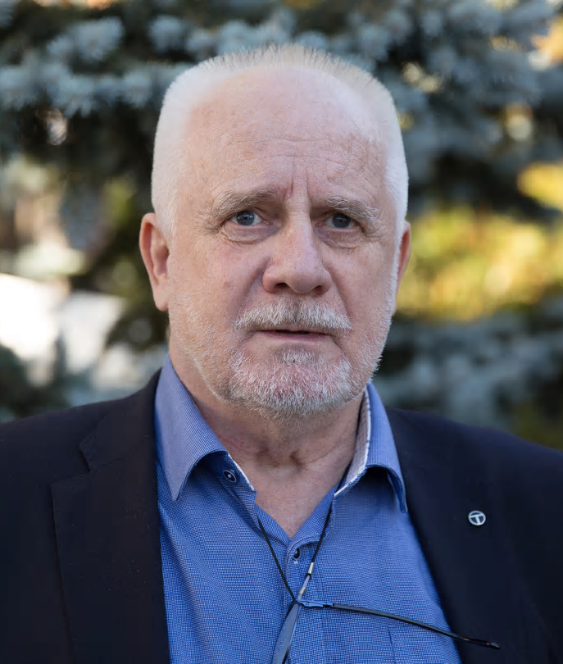
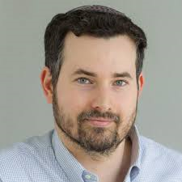

Slide 6
MAPPING TRUST – BOB STAINS
Kenen kanssa ajattelet ? Keneen luotat?
Missä kulkee luottamuksen rajat ?
Missä on vahva/heikko luottamus ?
Mistä johtuu?
Ketä täällä on tänään?
Keitä täältä puuttuu?

Slide 7
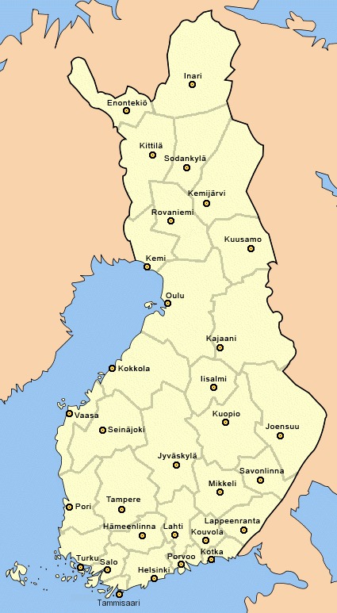
ILMIÖT, JOIHIN TYÖKALUJA:
Monikulttuuriseksi koetut konfliktit
Naapuruuskonfliktit
Asumisrauha, asumisviihtyvyys, turvallisuus
Toimiva kommunikointi

Slide 8
LESSONS LEARNED:
Erimielisyys on jo ensi askel
Erimielisyys kärjistyy helposti vastakkainasetteluksi
Erimielisyyksien hoito hyvin normilähtöistä
vrt. vallankäyttö normien kautta
Perinteiset viralliset valitusreitit ohjaavat ihmiset kauas toisistaan
Ihmisillä on odotuksia viranomaisille, joihin viranomaiset eivät pysty vastaamaan
Viranomaismenettelyt eivät välttämättä tuo ihmisiä kasvokkain
Viranomaismenettelyt eivät poista jännitteitä
ILMIÖT, JOIHIN HALUTAAN TYÖKALUJA:
Erimielisyys = mahd. varhainen puuttuminen
Vastakkainasettelu
Vihapuhe
Radikalisoituminen
Konfliktit
Kenelle nämä voisivat kuulua ?
Notes:
Arkipäivän konflikteista rakenteelliselle tasolle! NSK tehnyt suosituksia
häiriöilmoitusten hoitoon vastakkainasettelua välttävällä tavalla ja suosituksia toimivien naapuruussuhteiden edistämiseen

Slide 9
ILMIÖT, JOIHIN HALUTAAN TYÖKALUJA:
VÄESTÖRYHMIEN VÄLINEN POLARISAATIO, KONFLIKTIT JA TOIMIVAT VÄESTÖSUHTEET
Mitä ovat? Kuinka ehkäistä niiden kärjistymistä? Kuinka edistää toimivia suhteita sovittelun ja dialogin avulla?
Notes:
TAUSTAOLETUKSET:
POLARISAATIOTA JA KONFLITEJA LIETSOVA VIHAPUHERETORIIKKA ON MEKANISMILTAAN UNIVERSAALISESTI SAMANKALTAISIA, MUTTA SUOMEN TILANNE ON AINUTLAATUINEN – EMME VÄISTÄMÄTTÄ OLE TOISTAMASSA MINKÄÄN MUUN MAAN KEHITYSKULKUJA - ON TARPEEN KEKSIÄ PAIKALLISIA RATKAISUJA!
DIALOGI- SOVITTELUASIANTUNTEMUSTA TARVITAAN, KOSKA KONFLITKIT ON BENSAA POLARISAATIOKEHITYKSELLE JA POLARISAATIOKEHITYS ……..
TARVITAAN VAIHTOEHTOISIA VÄKIVALLATTOMIA KONFLIKTINRATKAISUMENETELMIÄ
ASIOIHIN KANNATTAA TARTTUA, KUN NE OVAT VIELÄ PIENIÄ NIIDEN KESKEN, JOITA ASIAT KOSKEVAT

Slide 10
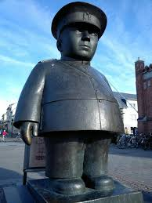
ILMIÖT, JOIHIN HALUTAAN TYÖKALUJA:
VÄESTÖRYHMIEN VÄLINEN POLARISAATIO, KONFLIKTIT JA TOIMIVAT VÄESTÖSUHTEET
Mitä ovat? Kuinka ehkäistä niiden kärjistymistä? Kuinka edistää toimivia suhteita sovittelun ja dialogin avulla?
Notes:
TAUSTAOLETUKSET:
POLARISAATIOTA JA KONFLITEJA LIETSOVA VIHAPUHERETORIIKKA ON MEKANISMILTAAN UNIVERSAALISESTI SAMANKALTAISIA, MUTTA SUOMEN TILANNE ON AINUTLAATUINEN – EMME VÄISTÄMÄTTÄ OLE TOISTAMASSA MINKÄÄN MUUN MAAN KEHITYSKULKUJA - ON TARPEEN KEKSIÄ PAIKALLISIA RATKAISUJA!
DIALOGI- SOVITTELUASIANTUNTEMUSTA TARVITAAN, KOSKA KONFLITKIT ON BENSAA POLARISAATIOKEHITYKSELLE JA POLARISAATIOKEHITYS ……..
TARVITAAN VAIHTOEHTOISIA VÄKIVALLATTOMIA KONFLIKTINRATKAISUMENETELMIÄ
ASIOIHIN KANNATTAA TARTTUA, KUN NE OVAT VIELÄ PIENIÄ NIIDEN KESKEN, JOITA ASIAT KOSKEVAT

Slide 11
KV- ASIANTUNTIJAT
HYÖDYNNETTÄVÄ OPPI:
NSK:n kokemus ja tapaukset kansainväliset mallit, aiempi tutkimus
ILMIÖT, JOIHIN HALUTAAN TYÖKALUJA:
VÄESTÖRYHMIEN VÄLINEN POLARISAATIO, KONFLIKTIT JA TOIMIVAT VÄESTÖSUHTEET
Mitä ovat? Kuinka ehkäistä niiden kärjistymistä? Kuinka edistää toimivia suhteita sovittelun ja dialogin avulla?
+ HANKKEESSA TOTEUTETTAVAT INTERVENTIOT:
Mäntsälä, Vihti, Oulu, Forssa/Espoo, Poliisihallitus, varaus reagoida tarpeisiin ja toimia
TAIDE/TEKNOLOGIA
TUTKIMUS, TUOTOKSET, TULOKSET: KIRJA + KOULUTUSMATERIAALI
TYÖRYHMÄ
OHJAUSRYHMÄ

Slide 12
KV- ASIANTUNTIJAT
ALAN TOIMIJAT: AVAINHENKILÖT
HYÖDYNNETTÄVÄ OPPI:
NSK:n kokemus ja tapaukset kansainväliset mallit, aiempi tutkimus
SOVITTELUN KENTTÄ:
AMMATTILAISET + VAPAAEHTOISET
DIALOGIOSAAJAT
ILMIÖT, JOIHIN HALUTAAN TYÖKALUJA:
VÄESTÖRYHMIEN VÄLINEN POLARISAATIO, KONFLIKTIT JA TOIMIVAT VÄESTÖSUHTEET
Mitä ovat? Kuinka ehkäistä niiden kärjistymistä? Kuinka edistää toimivia suhteita sovittelun ja dialogin avulla?
+ HANKKEESSA TOTEUTETTAVAT INTERVENTIOT:
Mäntsälä, Vihti, Oulu, Poliisihallitus, sovittelutapausten tutkimus, varaus reagoida tarpeisiin ja toimia
TAIDE/TEKNOLOGIA
TUTKIMUS, TUOTOKSET, TULOKSET: KIRJA + KOULUTUSMATERIAALI
OHJAUSRYHMÄ
TYÖRYHMÄSA
MAAHANMUUTON, VÄESTÖSUHTEIDEN,ASUMISEN, OSALLISUUDEN,KOULUTUKSEN TURVALLISUUDEN TOIMIALAT –POLIISI -MUUT VIRANOMAISET – JÄRJESTÖT – YHTEISÖT AKTIVISTIT JNE

Slide 13
TYÖRYHMÄ
Miriam Attias
Jonna Kangasoja
Hunderra Assefa
Marko Juntunen
Marie Makweri
Anna Länsitie
Katja Tähjä
Elina Hirvonen
Mikaeli Langinvainio
Inka Lilja
Hanna Vuorinen
Jens Gellin
Pasi Ojala
OHJAUSRYHMÄ
Tarja Mankkinen
Peter Kariuki
Timo Kilpeläinen
Pekka Heikkinen
Måns Enqvist
Saija Sambou
Henrik Elonheimo
Kai Alhanen
Kaijus Ervasti

Slide 14
Mitä pitää osata nähdä ja tunnistaa?
…ja tehdä?
Mitä = tehokas puuttuminen?
TOIMIVAT SUHTEET
viranomaisverkostot
väestösuhteet
Hillitsevät polarisaatiokehitystä, koska tieto kulkee ja asiat eivät paisu
Mahdollistavat konfliktien käsittelyn, ennaltaestävät kärjistymistä
POLARISAATIO
KONFLIKTIT
Vaikuttavat toisiinsa ja tarvitsevat toisiaan

Slide 15
ODOTETUT TULOKSET
Testatut ja tutkitut Suomeen soveltuvat mallit, menetelmät, rakenteet ja osaaminen, jolla ehkäistä ja purkaa väestöryhmien välistä polarisaatiota ja konflikteja
Suomeen soveltuva strateginen toimintamalli, joka lisää viranomaisten kykyä tunnistaa polarisaatio ja osaamista toimia sitä hillitsevällä tavalla
Laadukkaan konfliktinratkaisun onnistumisen edellytykset: sovittelun käytäntöjen/osaamisen kehittäminen mitkä valinnat, rakenteet, yhteistyökuviot ja resurssit ja millainen osaaminen tarpeen

Slide 16
VASTAKKAINASETTELUN PURKAMINEN JA TOIMIVIEN VÄESTÖSUHTEIDEN EDISTÄMINEN – MILLAISIA KYKYJÄ TARVITAAN?
KYKY NÄHDÄ JA TUNNISTAA ASIOITA – ELI MITÄ PITÄÄ TUNNISTAA?
Se, mistä polarisaatio, konfliktit ja toimivat väestösuhteet koostuvat: universaalit piirteet
Se, mikä on Suomen erityinen ja oma tarina: kyky oppia historiasta – ja se, että historiaan on monta näkökulmaa
Se, millaisia ovat ihmisten universaalit tarpeet: sense of coherence & sovitteluissa löydetyt tarpeet
KYKY NÄHDÄ HUUMORIA JA NAURAA ITSELLE JA TÄLLE KAIKELLE
KYKY KÄYTTÄÄ MIELIKUVITUSTA JA NÄHDÄ VAIHTOEHTOISIA TULEVAISUUDENKUVIA
KYKY KERTOA TARINOITA
KYKY KUUNNELLA JA KUULLA
KYKY TOIMIA: DIALOGIN & SOVITTELUN PERUSTYÖKALUT JOKAISELLE
4 muutosta polarisaatiokehityksen hillitsemiseksi
Oikea-aikaiset interventiot
Arkipäivän erimielisyyksien hoitaminen kasvokkain
SOVITTELIJAN ERITYISOSAAMINEN
Mitä sovittelija tekee? Sovitteluosaamisen ulottuvuudet
Mitä sovittelussa tapahtuu - luottamuksen rakentaminen – mistä koostuu?
Mitä erityistä on väestöryhmien välisissä konflikteissa / mitä taitoja ja herkkyyksiä vaaditaan
Tunteiden käsittely dialogissa
RAKENTEELLINEN KYKY TARTTUA ASIOIHIN
Asioihin kannattaa tarttua, kun ne on vielä pieniä, yhdessä niiden kesket, keitä asiat koskevat
INKAN TUTKIMUS ”Miksei päästy heti puhumaan”
YHTEISKUNNAN KYKY - Apua, mihin!

